Slide 1
調達仕入システム要件定義書
請求書照合

Slide 2
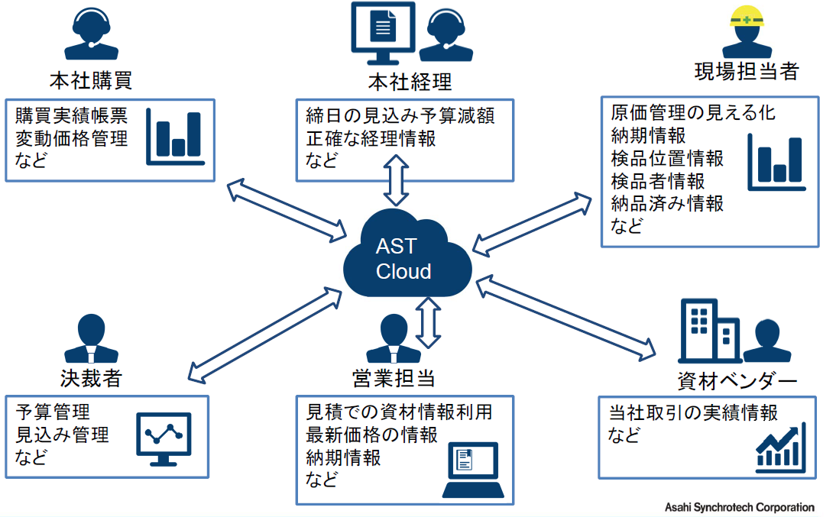
プロジェクトスコープの確認

Slide 3
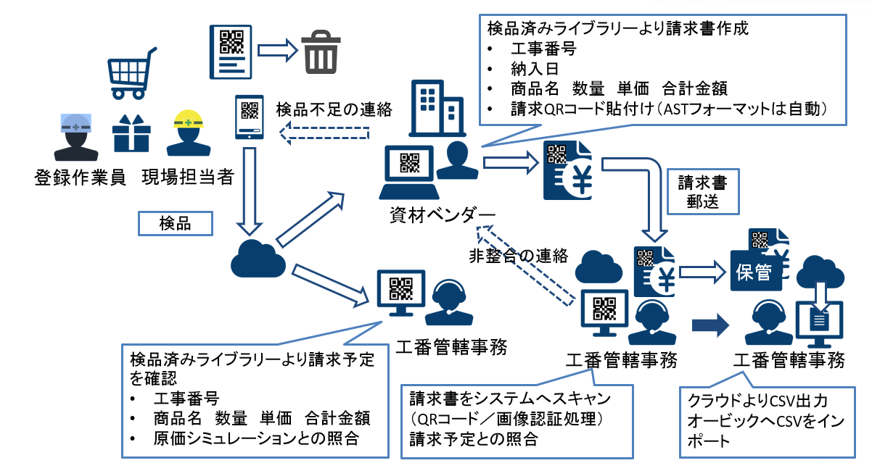
対象プロセス
A材発注プロセス
【2018/11/20】要件定義
請求書は「経理部」で保管

Slide 4
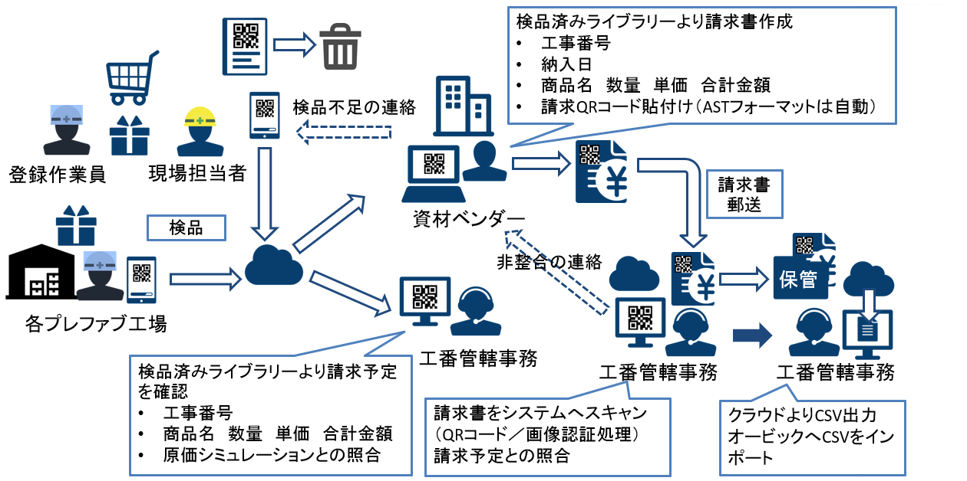
対象プロセス
B材(小口)発注プロセス
【2018/11/20】要件定義
請求書は「経理部」で保管

Slide 5
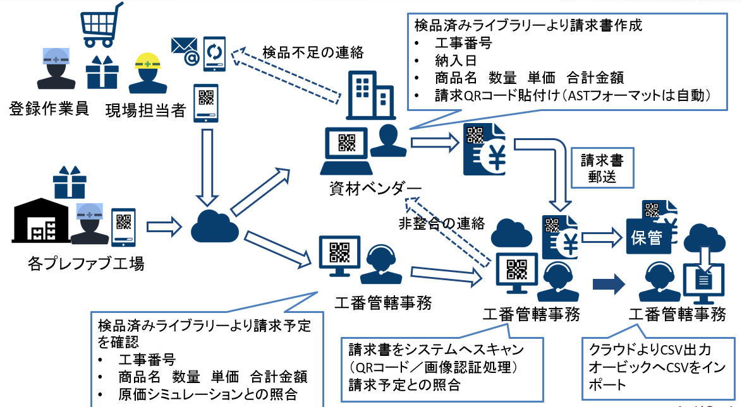
対象プロセス
B材(大口)発注プロセス
【2018/11/20】要件定義
請求書は「経理部」で保管

Slide 6
請求フロー
■請求確認から
システム
処理
マニュアル
処理
自動処理
分岐条件
帳票
ファイル
他フロー
連携
【2018/11/20】要件定義
「システム処理」⇒「請求書送付」に修正
仕入先
1.1
請求対象確認
1.2
請求書出力
1.3
請求書送付
1.6
請求内容確認
請求書
請求書
不整合が生じるシチュエーションはあるか？
工事管轄事務
レポート等で対象の確認
・出荷済ステータス一覧
・納期遅延一覧
※請求漏れがないかの確認であり
金額チェックを行うわけではない
1.4
請求書受領
1.5
バーコードスキャン
→QRコードスキャン
YES
不整合
NO
請求書
【2018/11/20】要件定義
「バーコードスキャン」⇒「QRコードスキャン」に修正
経理→購買
【2018/11/20】要件定義
「経理」⇒「購買」に変更
1.7
OBIC連携
データ出力
CSV
システム
請求済フラグ設定
調達ヘッダ・
明細
仕入
調達ヘッダ・
明細
仕入
仕入
仕入

Slide 7
請求書
■要件定義のポイント
・請求書の出力方法
・請求済か否かの確認方法
・請求書再出力方法

Slide 8

仕入DBで全てコントロール
項目名 | 使用用途 | 必須 | 桁数 | 他DBを参照
工事番号 | 履歴情報閲覧用＋請求書突合用(数式) |  |  | 調達ヘッダ.工事番号
発注番号 | 履歴情報閲覧用＋請求書突合用 | レ | 10 | 調達ヘッダ.発注番号
仕入先 | 履歴情報閲覧用＋請求書突合用(数式) |  |  | 調達ヘッダ.仕入先名
仕入日 | 履歴情報閲覧用＋請求書突合用(システム自動設定) | レ | 8
資材コード | 履歴情報閲覧用＋請求書突合用 |  |  | 調達明細.資材コード
資材名 | 履歴情報閲覧用＋請求書突合用(数式) |  |  | 資材マスタ.資材名
仕入数量 | 履歴情報閲覧用＋請求書突合用 | レ | 10
処理者 | 履歴情報閲覧用＋請求書突合用(システム自動設定)
請求月 | 再発行の抽出条件
請求日 | 請求書発行日付
請求非対称 | イレギュラーな請求非対称
【2018/11/5】要件定義
項目不要
仕入要件定義時の情報に追加
■確認事項
①請求締め並びにサイトは全仕入先共通か？ （例：月末締翌月末払い等）→共通では区別々である
②請求期間に仕入したのに請求対象外にするなどのイレギュラーはあるか？→なし
③当月仕入なのに翌月請求にするなど期間スライドはあるか？→なし
④仕入先と請求先が異なるケースはあるか？ （以前子会社の請求を親会社にするなどのケースはない事を確認）→なし

Slide 9
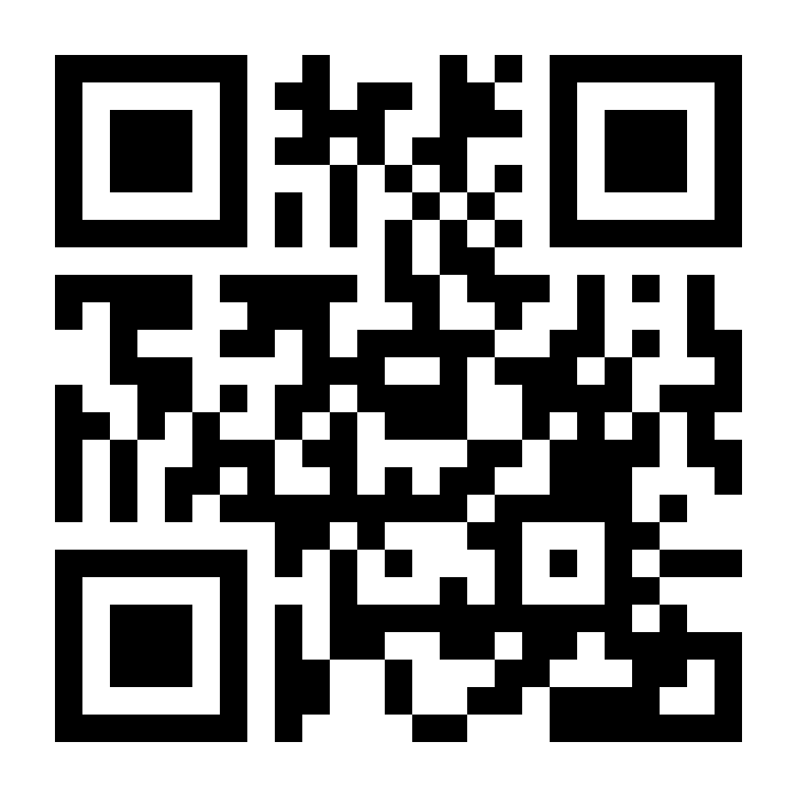
請求書QRコード
請求書
請求書番号、仕入No、仕入No、、、合計金額
品目コード 品名 数量 単価 金額
・・・・・・・

Slide 10
エラーチェック一覧
エラーチェック内容 | 用途や理由
特になし

